Slide 1


xìn
信

Slide 2
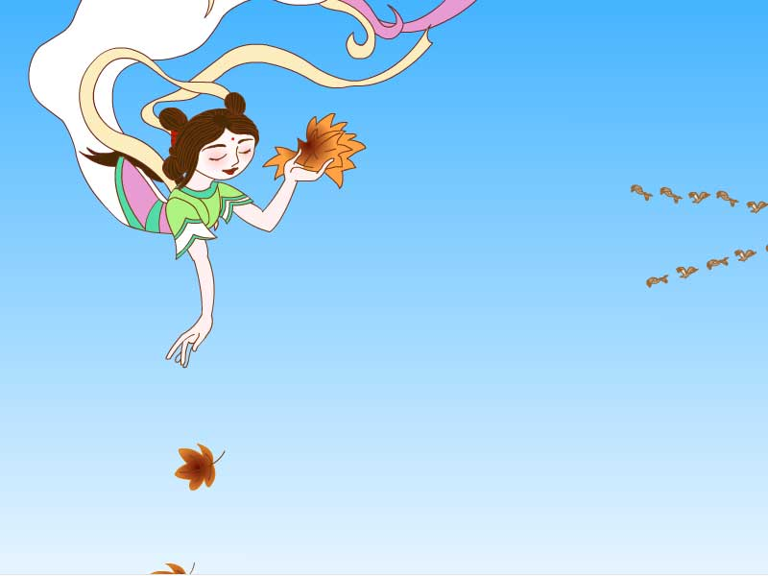
qiū gū niāng de
秋姑娘的
xìn
信

Slide 3
找一找，
秋姑娘用枫叶给谁写信了？

Slide 4

dà yàn qīng wa sōng shǔ
大雁 青蛙 松鼠
山村 孩子 好朋友
shān cūn hái zi hǎo péng you

Slide 5
大雁 青蛙 松鼠
山村 孩子 好朋友

Slide 6
xiě xìn shí wù zhāi xia
写信 食物 摘下
裹上 充足 贪玩
生病 小心 冬眠
guǒ shang chōng zú tān wán
shēng bìng xiǎo xīn dōng mián

Slide 7
写信 食物 摘下
裹上 充足 贪玩
生病 小心 冬眠

Slide 8
秋姑娘摘下片片枫叶，给她的好朋友们写信。

Slide 9
秋姑娘摘下片片枫叶，给她的好朋友们写信。

Slide 10

南去的大雁
说话练习：
秋姑娘给她的好朋友们写
信，一封写给 ，一封写
给 ，一封写给 ，
再写一封给 。
冬眠的青蛙
贪玩的松鼠
山村孩子

Slide 11
南去的大雁
冬眠的青蛙
贪玩的松鼠
山村孩子
你最喜欢秋姑娘的哪一个好朋友呢？
选择你最喜欢的好朋友，把那一段读给大家听！

Slide 12

一封写给南去的大雁，让它们路上多加小心。
单击返回

Slide 13

一封写给要冬眠的青蛙，盖好被子别着凉生病。
单击返回

Slide 14
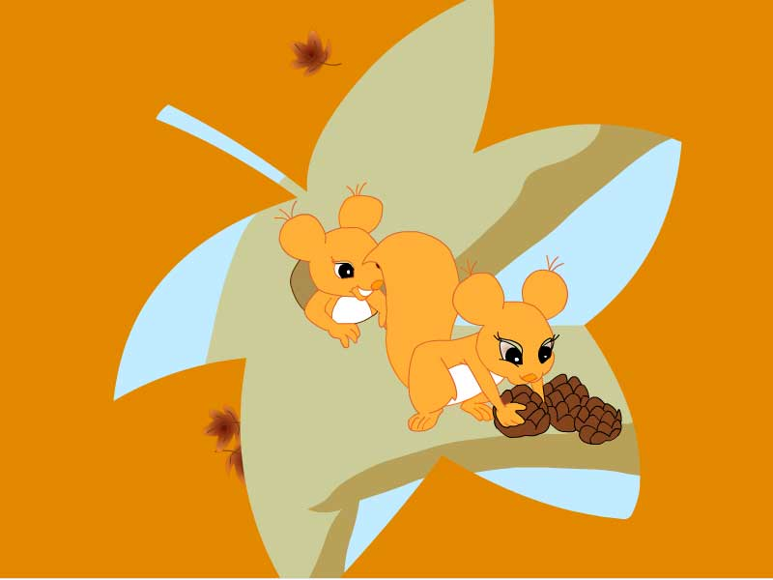
一封写给贪玩的松鼠，快准备好充足的食品。
单击返回

Slide 15
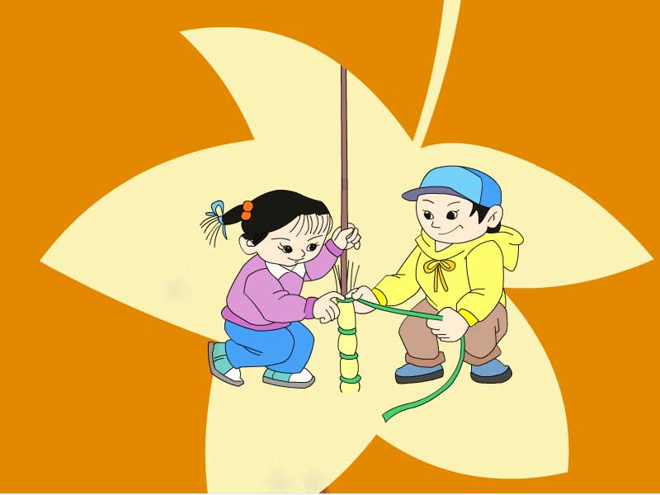
再写一封给山村孩子，别忘了给小树裹上“冬衣”。
单击返回

Slide 16

咦，树上的枫叶都到哪儿去了？
哈，全被秋姑娘写了信！

Slide 17
亲爱的大雁：
冬天快要到了，你们要到南方去过冬了。一路上可能会遇到危险，你们一定要互相帮助，多加小心。
你们的朋友：秋姑娘
单击返回

Slide 18

学一学大雁说一说：
秋姑娘，你好！

